Slide 1
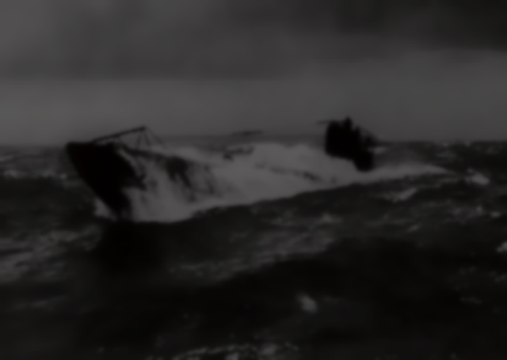
Обратные задачи динамики корабля для визуализации экстремальных ситуаций в бортовых системах поддержки принятия решений
Безгодов А.А., Иванов С.В., Бухановский А.В.
НИИ НКТ, СПбГУ ИТМО

Slide 2
Научная визуализация в задачах интеллектуальной поддержки пользователя
Научная визуализация – это междисциплинарное направление науки, основным назначением которого является визуализация многомерных явлений и процессов
Основная задача визуализация – быстрый качественный и количественный анализ больших объемов данных с целью предоставить пользователю наиболее информативные образы и критические параметры объекта
Требования к реализации:
  Интерактивность
  Когнитивность
  Высокая произоводительность

Slide 3
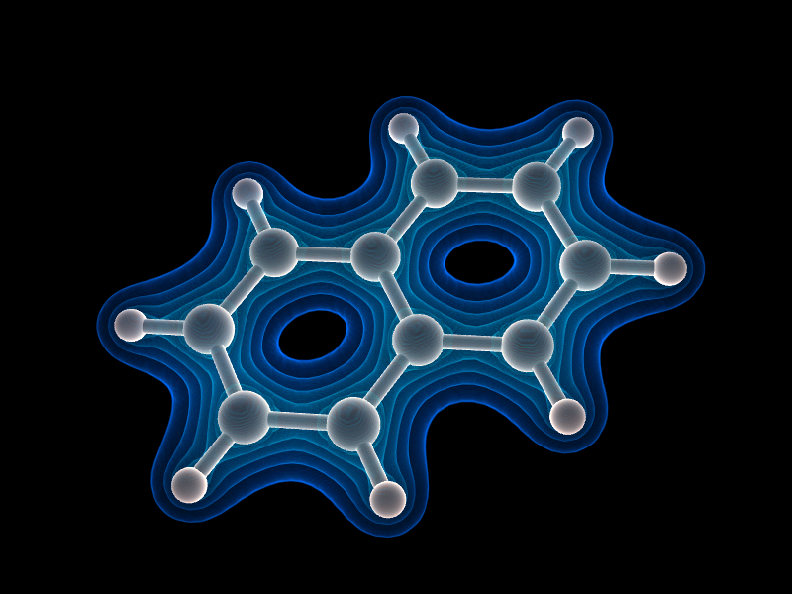
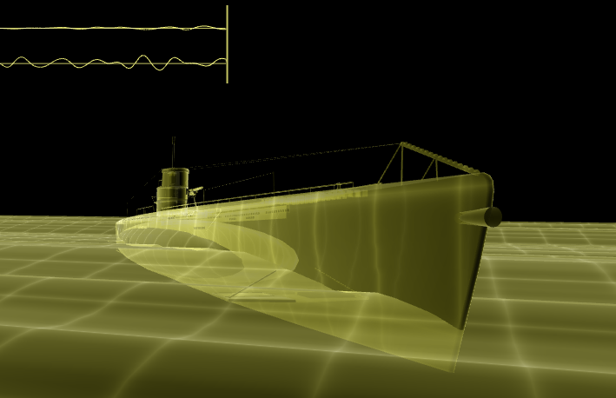
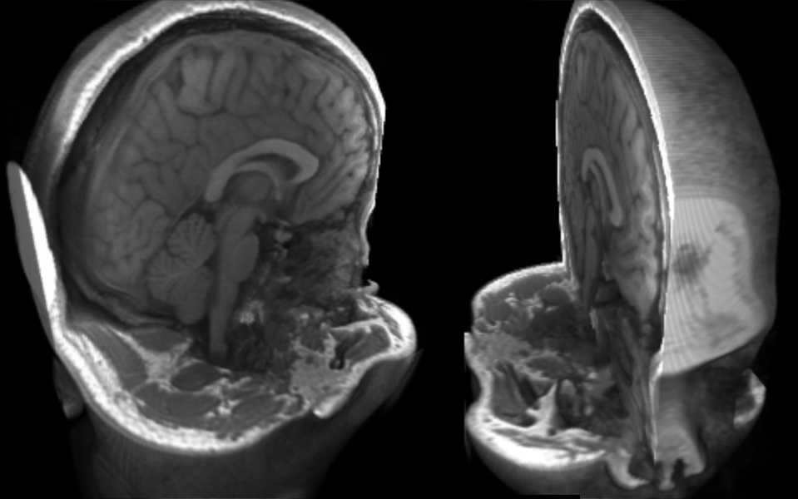
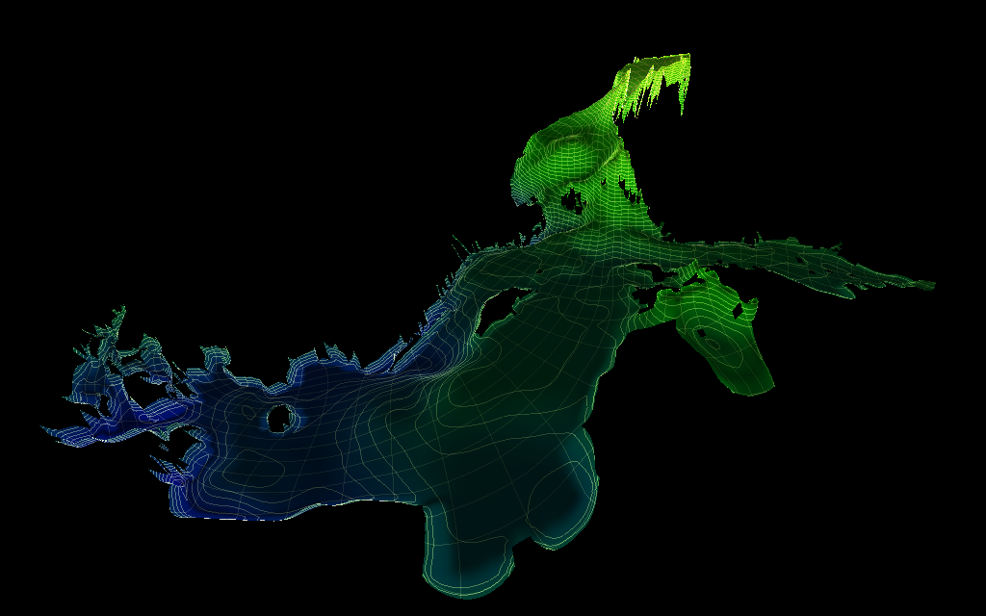
Примеры научной визуализации
Notes:
1.
2.
3 и 4: Результаты моделирования уровня моря для задач защиты СПб от наводнений.

Slide 4
Концепция визуализатора
Вычислительная
система
Источник данных
Хранилище
Визуализатор
Браузер:
IE, FF, Opera
Интеллектуальная
система
Сервер
Клиент

Slide 5
Интеллектуальная поддержка пользователя
Интерактивный интерфейс пользователя
Комплексное отображение результатов моделирования
  Одновременное отображение нескольких параметров
  Сопоставление отображаемых данных
Интеллектуальный анализ данных
Визуализация результатов анализа данных

Slide 6
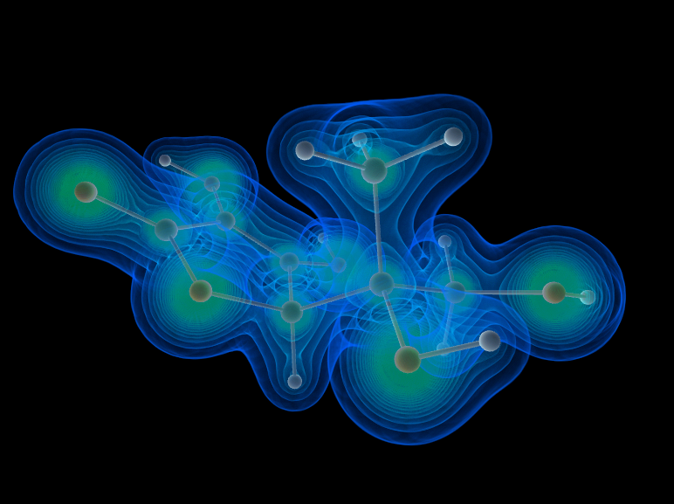
Визуализатор как компонент HPC-NASIS
Атомы
Связи
Поля:
  Спиновой плотности
  Электронной плотности
  Переходной плотности
  …
Анимация
  Оптимизация
  Докинг
  Наногидродинамика
  …
Большой объем данных
Сложные структуры данных

Slide 7
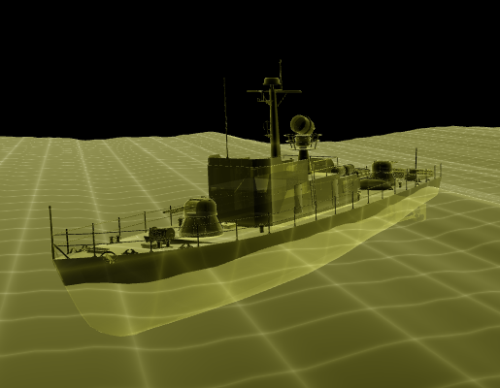
Визуализатор как компонент «Бортовой системы…»
Суда
Поверхность моря
Поля:
  Волнения
  Скорости
  …
Анимация
  Движение объектов
  Предсказание движения объектов
Большой объем данных
Сложные структуры данных

Slide 8
Интеллектуальная поддержка пользователя HPC-Nasis
Автоматический анализ результатов моделирования на основании экспертных знаний об их структуре
  Классификация
    по степени вырожденности
    по симметрии
  Разделение на σ,δ, π орбитали
  Выявление орбиталей с неподеленными парами электронов
Автоматическое конфигурирование визуализации
  Настройка палитры
  Сегментация
  …
Объекты визуализации:
  Молекулы
  Общая электронная плотность
  Орбитали
  Спиновая плотность
  Переходная плотность
  …
Примитивы визуализации:
  Атом
  Поле
  Орбиталь
  …

Slide 9
Интеллектуальная поддержка пользователя «Бортовой системы…»
Автоматический анализ:
  Входных данных: крен, дифферент
  Результатов расчета: спектр качки, волнения
Формирование:
  Прогнозов
  Рекомендаций
Автоматическое конфигурирование визуализации:
  Настройка палитры
  Сегментация
  …
Объекты визуализации:
  Суда
  Поверхность моря
Примитивы визуализации:
  Твердые тела
  Сетки
  Поле
  …

Slide 10
Задача визуализации в «Бортовой системе…»
Визуализация корабля на волнении
  Отсутствует информация о волнении
Анализ качки (крен, дифферент)
Восстановление поля волнения
Формирование рекомендаций и прогноза
Симулятор
Бортовые
датчики
Анализатор
Визуализатор

Slide 11
Выводы
Был разработан подход для задач визуализации, который успешно применяется для проектов:
  HPC-NASIS
  «Бортовая система поддержки принятия решений»

Slide 12
Вопросы?

